Slide 1
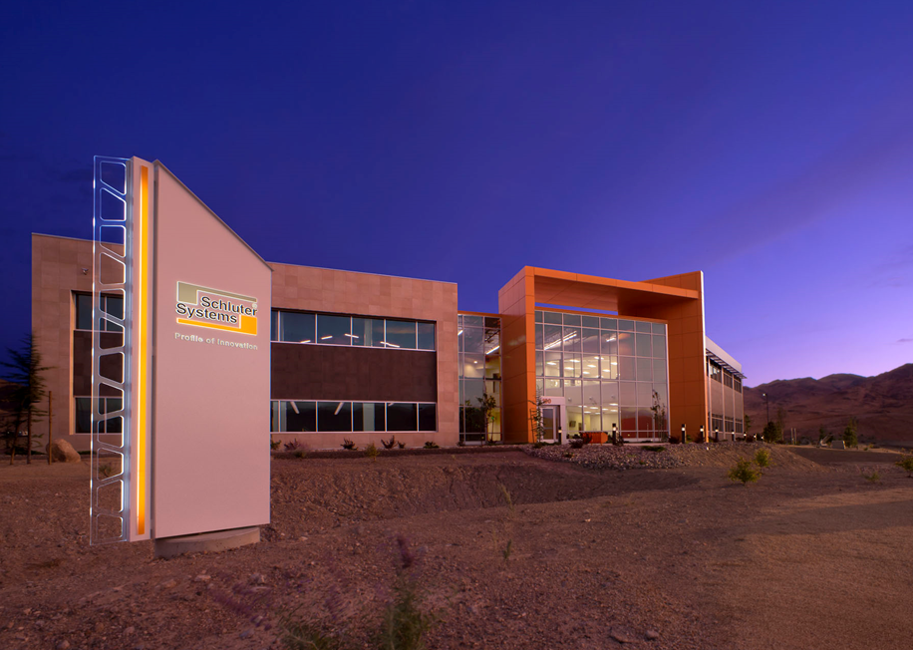
LA CLIMATIZACION A TRAVES DE PAVIMENTOS ASOCIADOS A EFICIENCIA ENERGETICA
CONFERENCIA BIOECONOMIC SITGES, 2 de octubre de 2015

Slide 2
LA CLIMATIZACION A TRAVES DE PAVIMENTOS ASOCIADOS A EFICIENCIA ENERGETICA
PRESENTACION DE LA EMPRESA SCHLÜTER-SYSTEMS
LA CONSTRUCCION DE PAVIMENTOS FLOTANTES
EL PAVIMENTO DE CERAMICA CLIMATIZADO BEKOTEC-THERM
EJEMPLOS DE APLICACIÓN EN LOS EDIFICIOS SCHLÜTER-SYSTEMS CON CERTIFICACION LEED
CONFERENCIA BIOECONOMIC SITGES, 2 de octubre de 2015

Slide 3
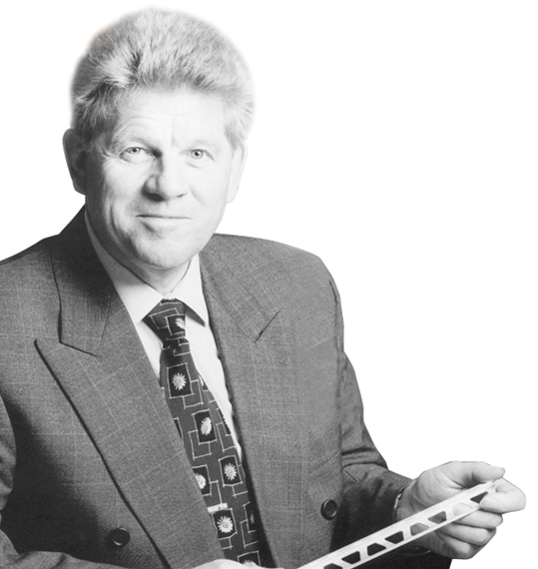
Quienes somos?
1966 – Fundación de Cerámicas Schlüter
1975 – Fundación de Schlüter-Systems con el desarrollo del primer perfil de cantonera Schlüter-SCHIENE
Hoy – 8000+ productos, 900+ empleados en todo el mundo
Werner Schlüter
CONFERENCIA BIOECONOMIC SITGES, 2 de octubre de 2015
Notes:
In the European market you must become a master tile setter to be a professional
Schluter Tile was founded by W. Schluter, a master tile setter, and his wife in 1966
Initially Mr. Schluter produces products for his own personal need to support his tile installation business
Recognized need for new tile edge protection due to adoption of thin-set method
He commissioned a local metal shop to produce the first profile in 1975
The profile designed to maintain the integrity of the tile assembly
It was so popular that fellow tile setters began requesting Schiene for their projects

Slide 4
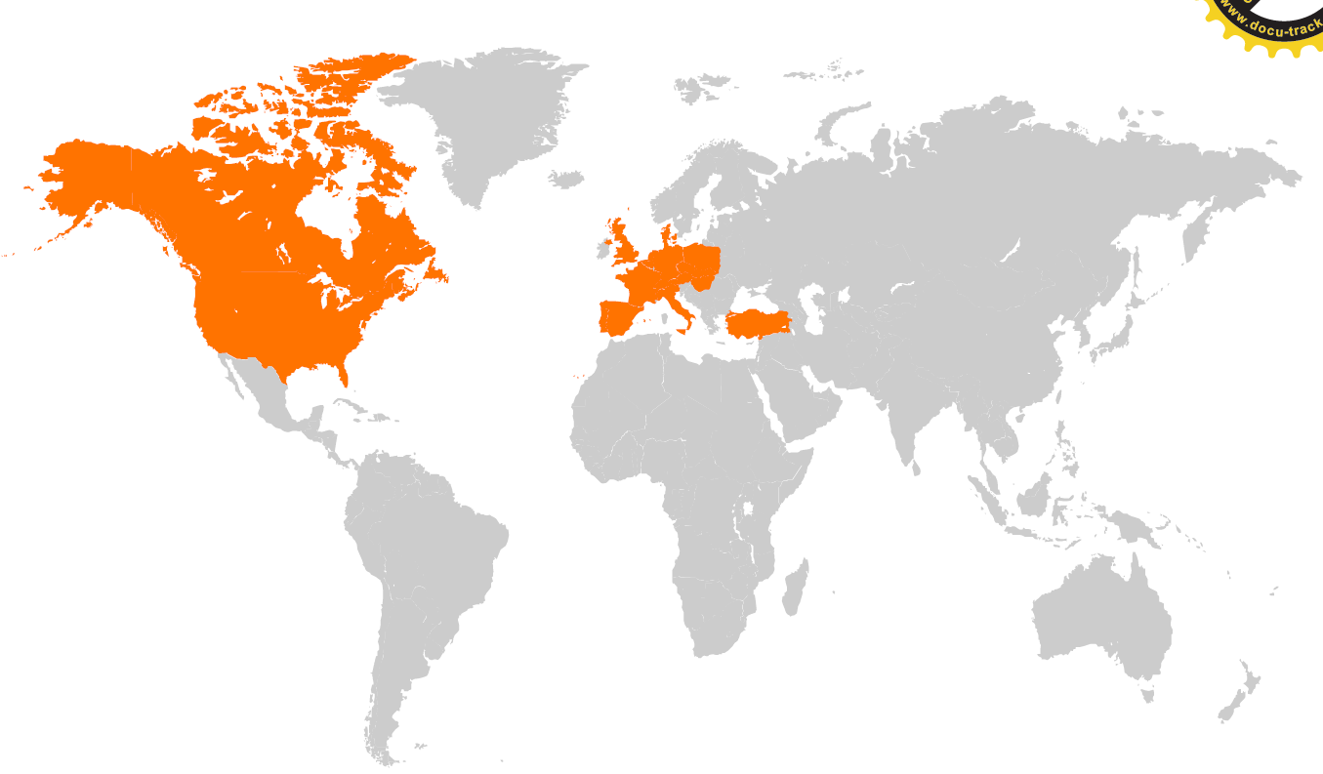
Desolidarización,
Impermeabilización
Drenaje
Construcción de
Balcones + Terrazas
Campos de competencia
Schlüter®-Systems
Perfiles:
Técnica y diseño
Bekotec Therm, el
pavimento climatizado
Paneles de construcción
KERDI-BOARD
CONFERENCIA BIOECONOMIC SITGES, 2 de octubre de 2015

Slide 5
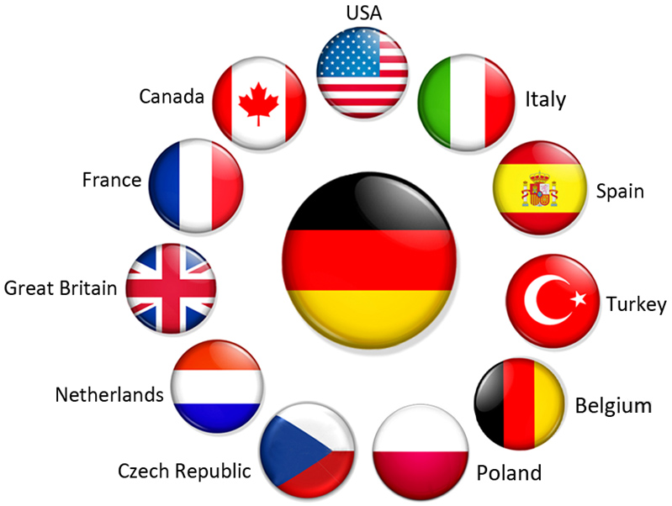
Dónde está Schlüter-Systems?
Germany
CONFERENCIA BIOECONOMIC SITGES, 2 de octubre de 2015
Notes:
Schluter Systems is German based with subsidiaries in several other countries
N.A. subsidiary is second in size only to Germany
Products are developed in Germany and NA, and manufactured in either Germany or NA
Nothing is made in China
All products undergo exhaustive testing
Schluter products are sourced "locally“ where possible e.g.
KERDI-BOARD is manufactured in Plattsburgh NY
Wire for DITRA-HEAT manufactured near Montreal CAN.

Slide 6
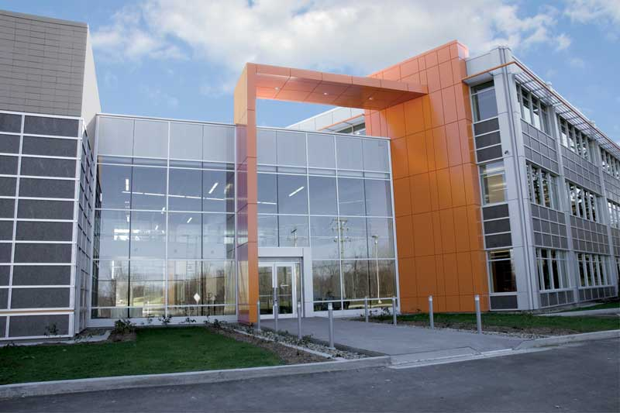
Montreal, Canadá
“Leadership in Energy and Environmental Design”
CONFERENCIA BIOECONOMIC SITGES, 2 de octubre de 2015
Notes:
Nov 2010 new Montreal head office facility opens
Achieves LEED gold Status
What happens at this facility?
Marketing / Video productions
Customer Service Centre
Permanent Training Centre

Slide 7
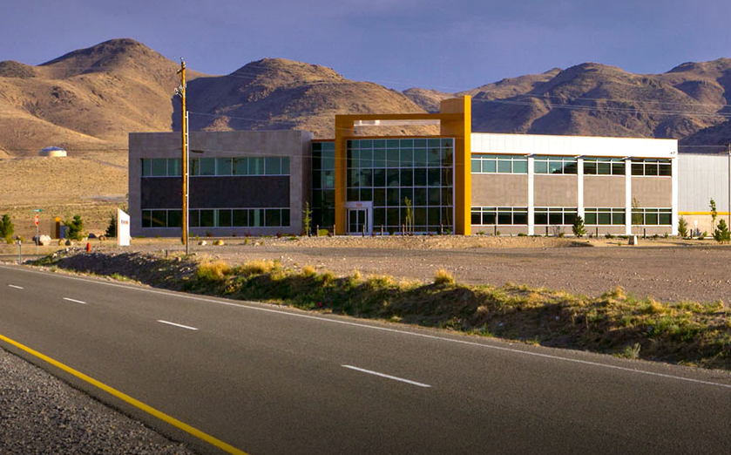
Reno, Estados Unidos
“Leadership in Energy and Environmental Design”
CONFERENCIA BIOECONOMIC SITGES, 2 de octubre de 2015
Notes:
7

Slide 8
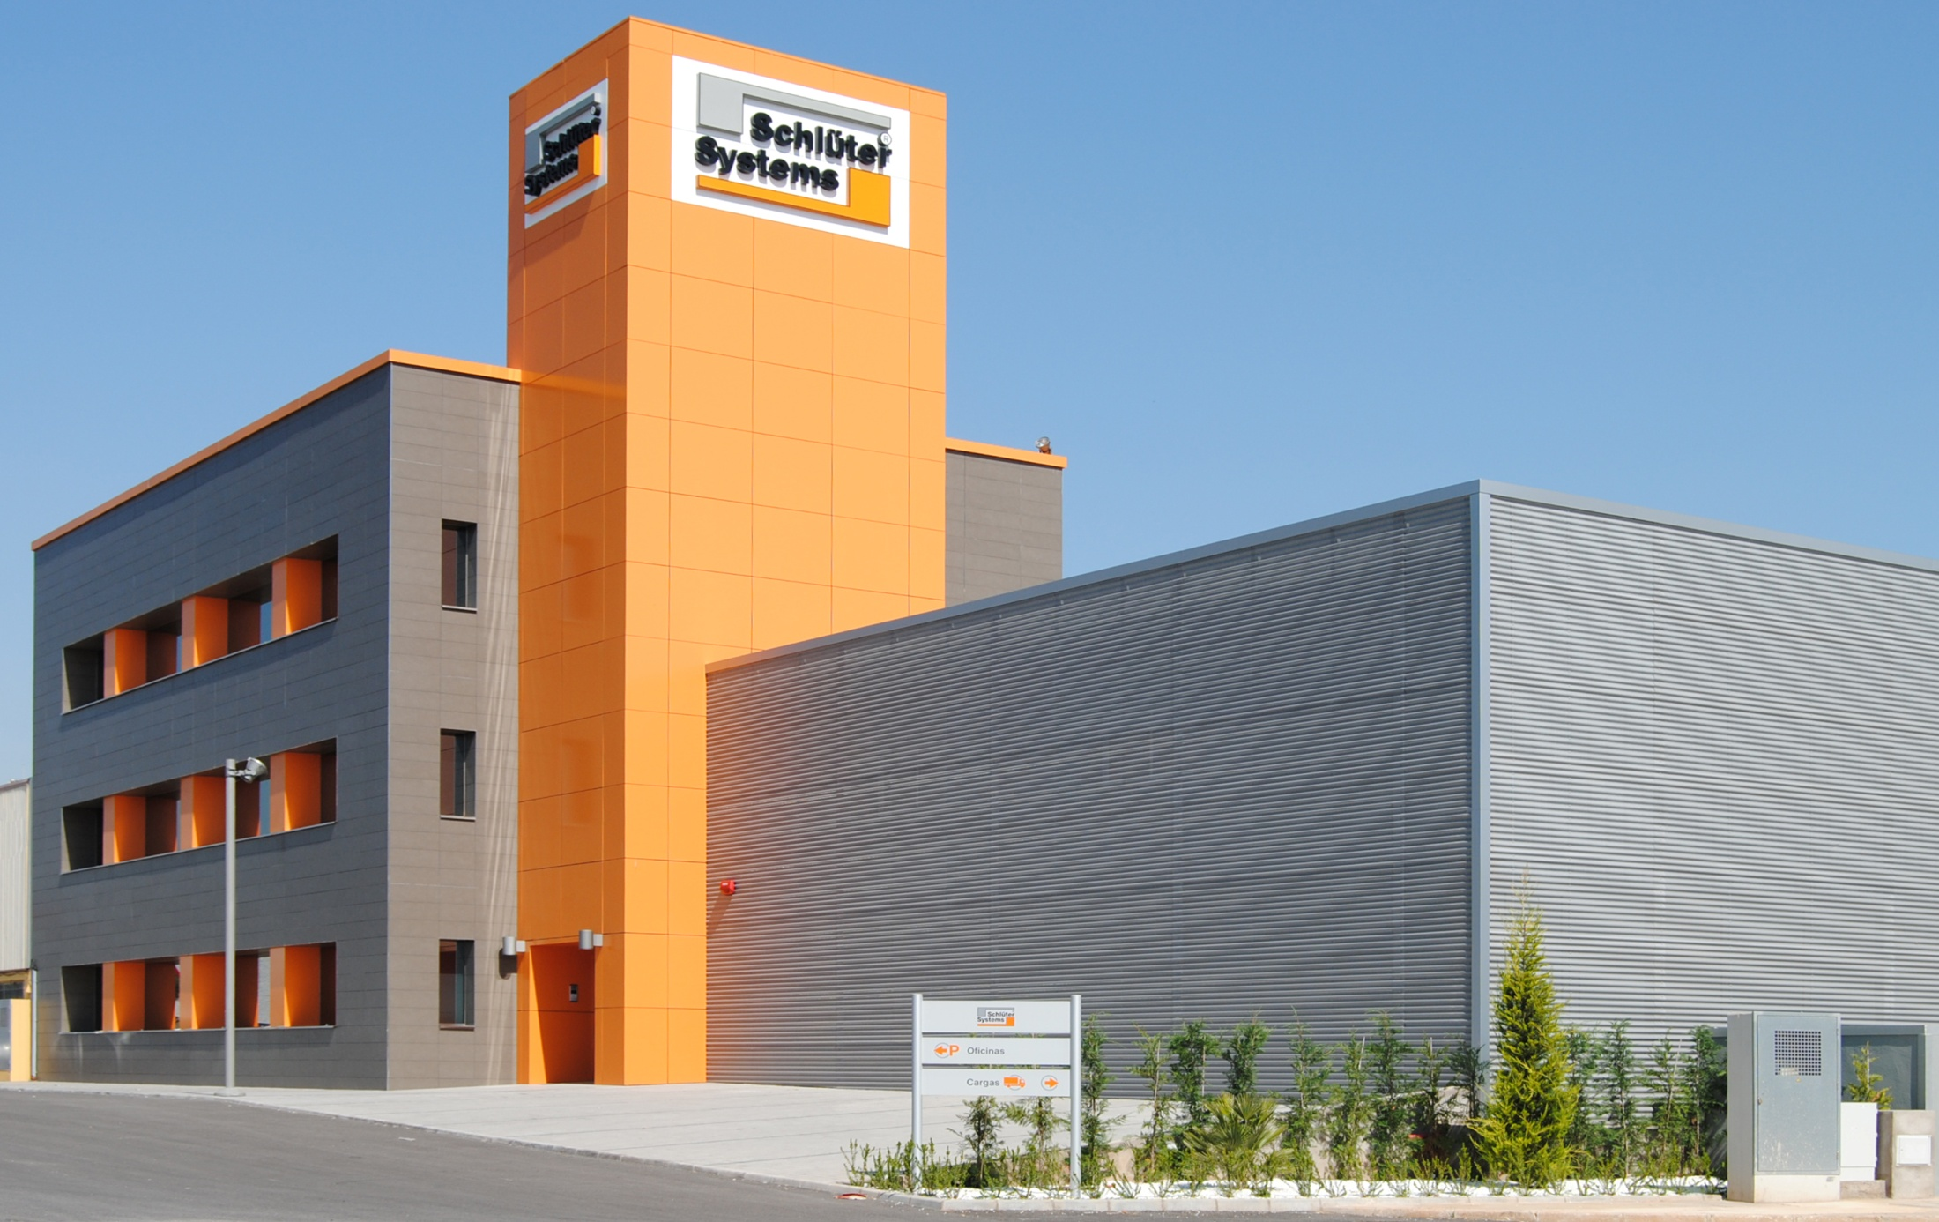
Onda, Castellón
CONFERENCIA BIOECONOMIC SITGES, 2 de octubre de 2015
Notes:
8

Slide 9
Los edificios de Schlüter-Systems – Objetivos y visiones a largo plazo
Confort y bienestar para los empleados
Asegurar sostenibilidad a largo plazo
Dejar la más pequeña huella de CO₂ posible
Protección ecológica y conservación de los recursos naturales
Escaparate para el uso de cerámica
CONFERENCIA BIOECONOMIC SITGES, 2 de octubre de 2015
Notes:
Our state-of-the-art facility features a multitude of sensible and sustainable technologies to maximize energy efficiency, water usage and air quality. Our goal was to provide our employees with maximum comfort, through innovative design, and at the same time be environmentally responsible both as a corporation and as individuals.
To accomplish this, we joined forces with a multidisciplinary team of architects, engineers, and consultants familiar with green building technologies and practices
Long-term Vision
Conscious of our impact on the environment, we made every effort to limit the use of energy and water utilities, and implement measures that ensure the long-term sustainability of our facility. The building construction was a hands-on R&D project for Schluter. Many of our products, including but not limited to, Kerdi board, Ditra membrane, Bekotec floor system, Profiles, Shower kits etc. are showcased throughout the building. It is a great example of how conventional building methods continue to evolve over the years, and how tile and stone can be key elements in the successful implementation of sustainable systems that maximize energy efficiency.

Slide 10
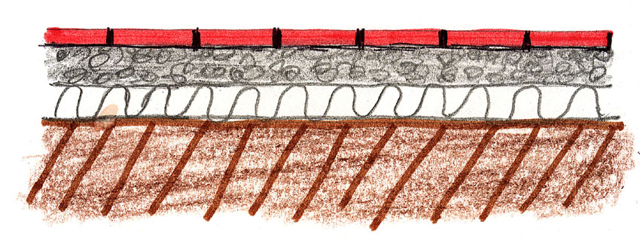
LA CONSTRUCCION DE PAVIMENTOS FLOTANTES
Construcciones de pavimentos sobre capas adicionales
CONFERENCIA BIOECONOMIC SITGES, 2 de octubre de 2015

Slide 11
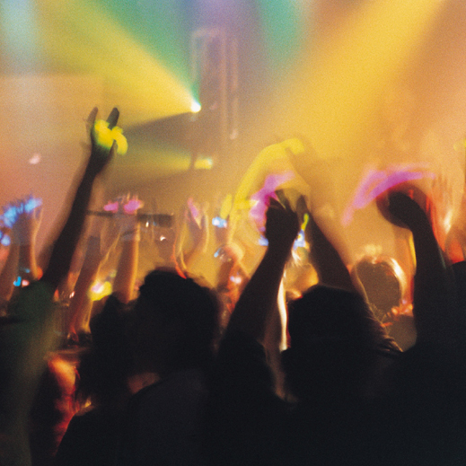
¿Por qué pavimentos flotantes con ...
... aislamientos acústicos?

Recubrimientos cerámicos
son silenciosos !
Baldosas cerámicas y aislamientos no dejan traspasar el ruido.
CONFERENCIA BIOECONOMIC SITGES, 2 de octubre de 2015

Slide 12
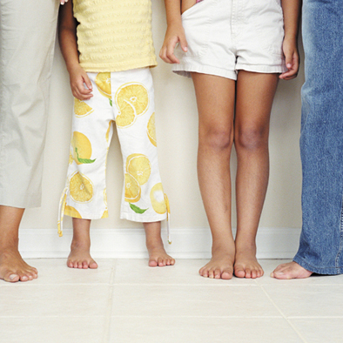
¿Por qué pavimentos flotantes con ...
... aislamientos térmicos?

La cerámica es un material
caliente !
Aislamientos y suelos radiantes proporcionan un clima cómodo en las habitaciones
CONFERENCIA BIOECONOMIC SITGES, 2 de octubre de 2015

Slide 13
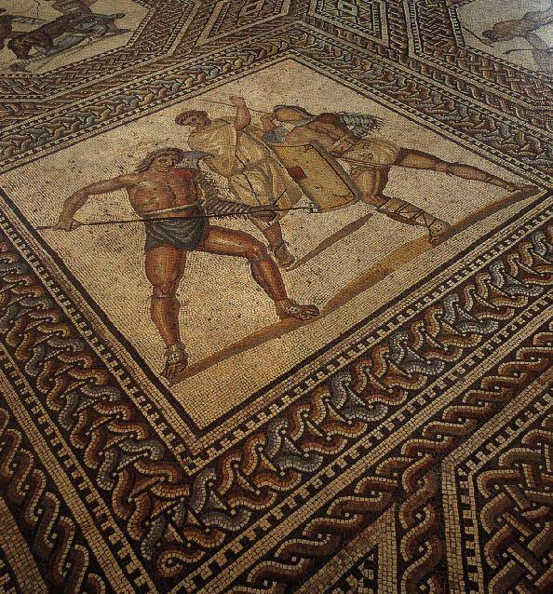
¿Por qué pavimentos flotantes con ...
... sistemas especiales?
●
La cerámica es un material
duradero !
Como demuestran edificios históricos, una cerámica bién colocada puede perdurar durante siglos.
CONFERENCIA BIOECONOMIC SITGES, 2 de octubre de 2015

Slide 14
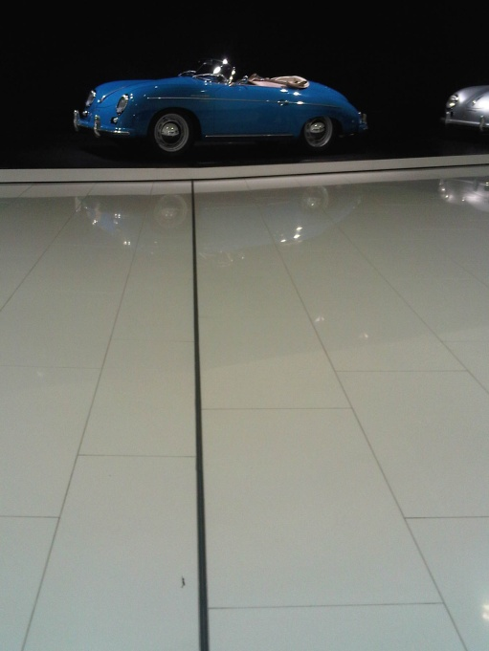
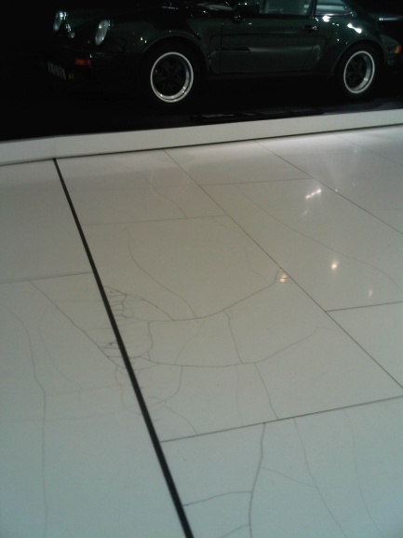
PATOLOGIAS EN LA CONSTRUCCION DE PAVIMENTOS FLOTANTES
CONFERENCIA BIOECONOMIC SITGES, 2 de octubre de 2015

Slide 15
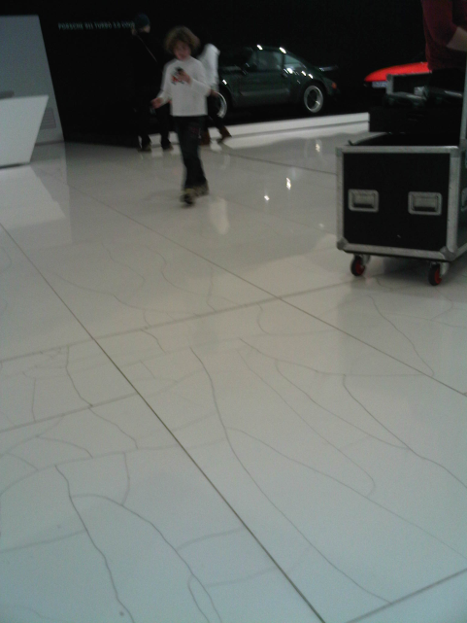
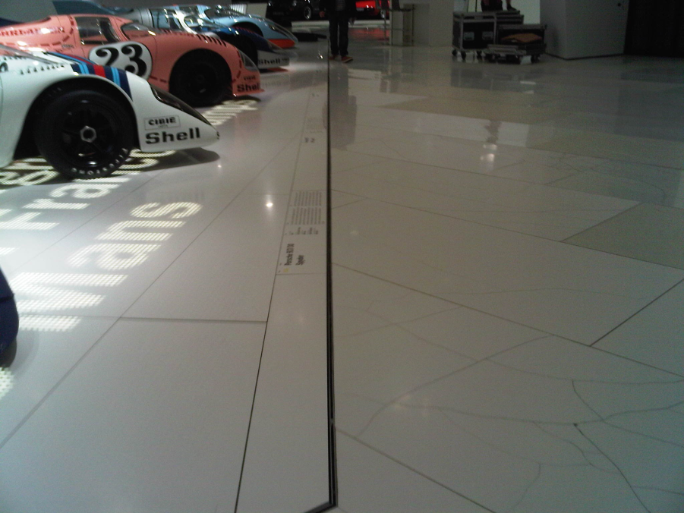
PATOLOGIAS EN LA CONSTRUCCION DE PAVIMENTOS FLOTANTES
CONFERENCIA BIOECONOMIC SITGES, 2 de octubre de 2015

Slide 16
CONFERENCIA BIOECONOMIC SITGES, 2 de octubre de 2015

Slide 17
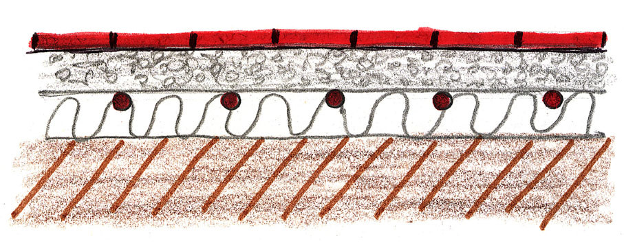
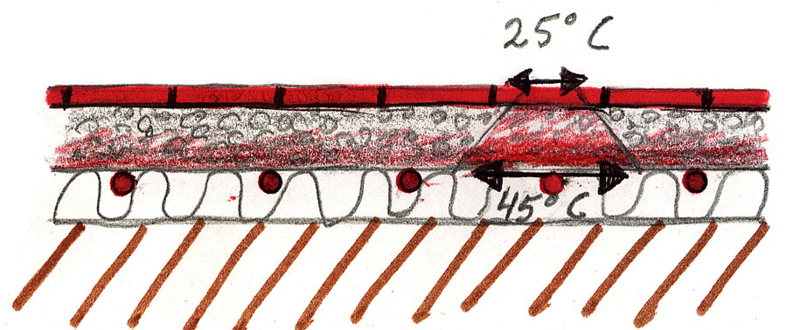
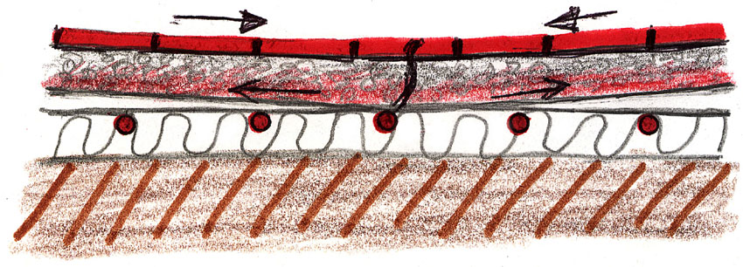
CONFERENCIA BIOECONOMIC SITGES, 2 de octubre de 2015

Slide 18
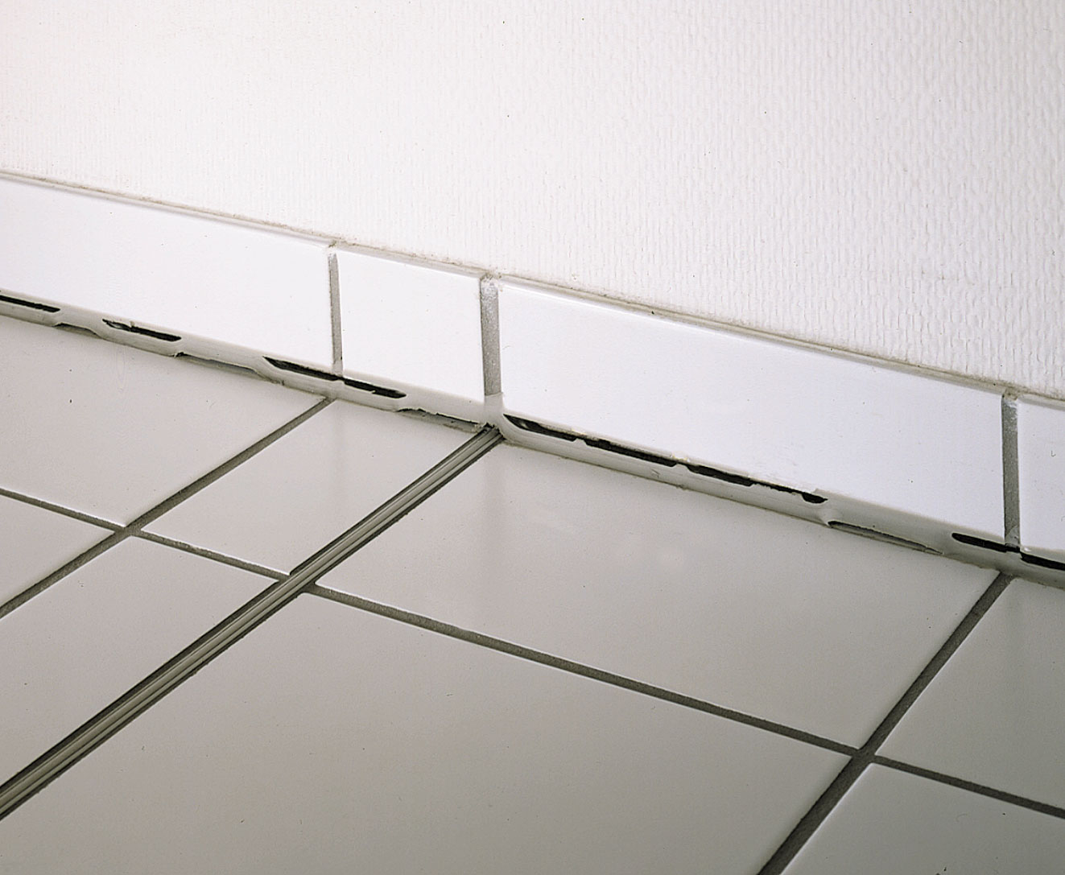
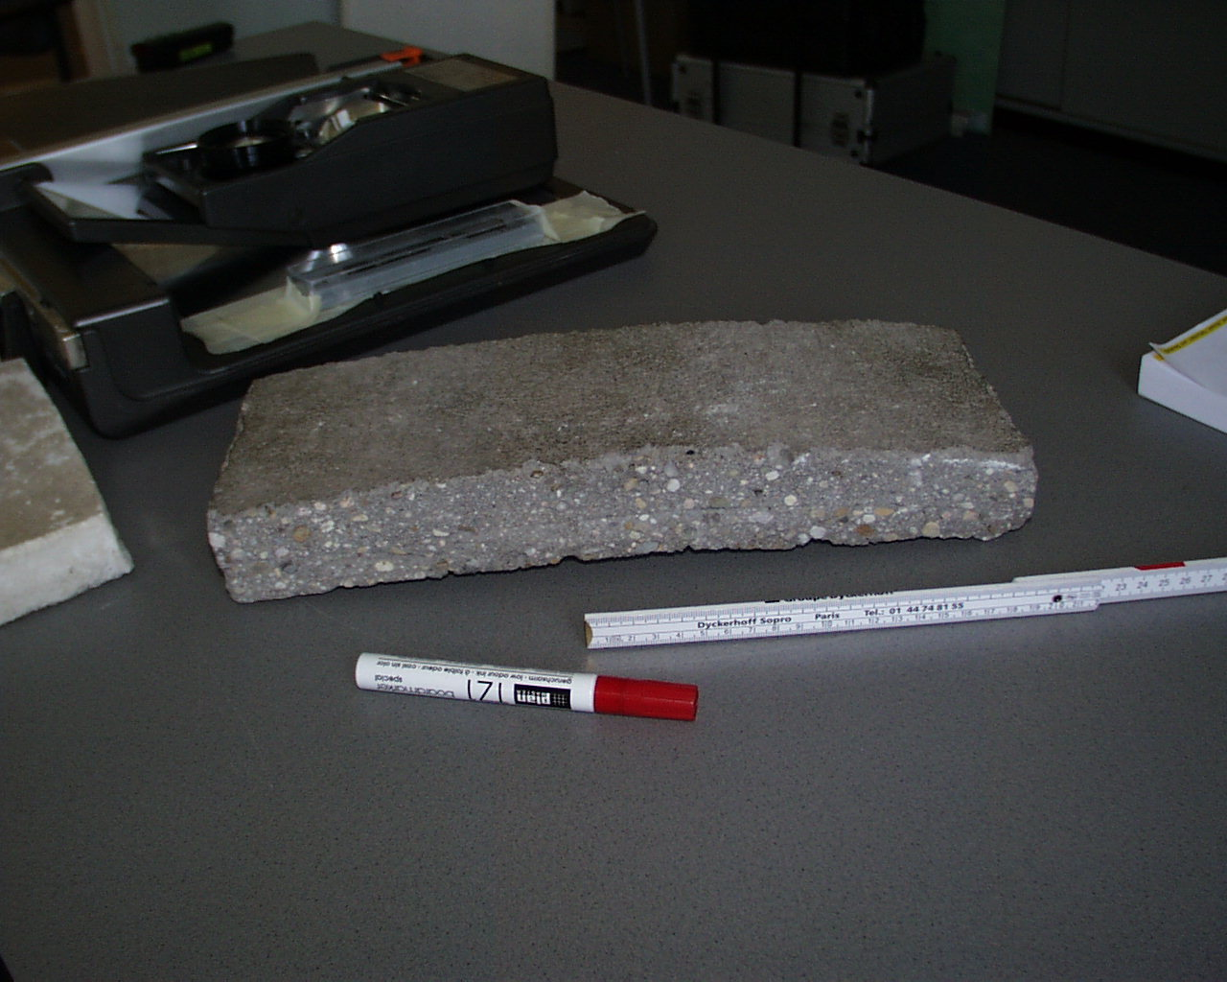
CONFERENCIA BIOECONOMIC SITGES, 2 de octubre de 2015

Slide 19
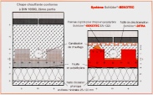
SISTEMAS CONVENCIONALES
Desventajas constructivas:
Capa de reparto de cargas elevada sobre aislamiento
Peso adicional
Problemas de retracción del mortero
Se debe respetar las juntas del mortero
Largos tiempos de espera de secado
Baja resistencia → solo apto para viviendas
Armaduras
CONFERENCIA BIOECONOMIC SITGES, 2 de octubre de 2015

Slide 20
SISTEMAS CONVENCIONALES
Desventajas de calefacción:
Reacción lenta a cambios de temperatura
Altos costes de calefacción por alta temperatura inicial
No compatible con fuentes energéticas regenerativas
CONFERENCIA BIOECONOMIC SITGES, 2 de octubre de 2015

Slide 21
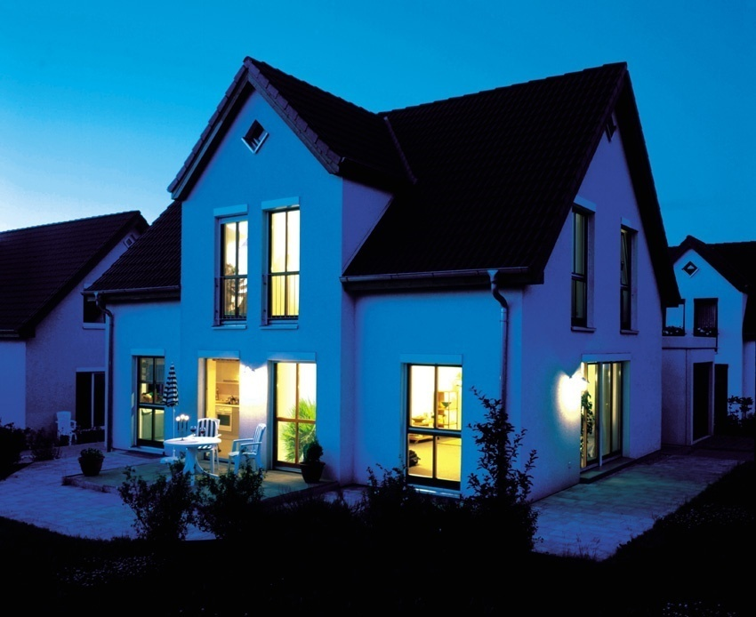
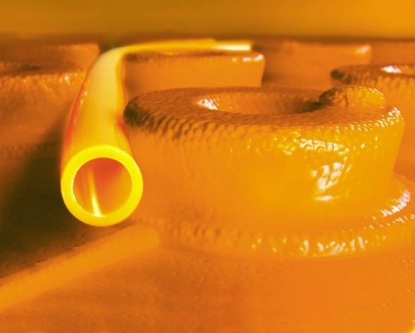
BEKOTEC-THERM – El Pavimento de Cerámica Climatizado
Para sentirse bién
CONFERENCIA BIOECONOMIC SITGES, 2 de octubre de 2015

Slide 22
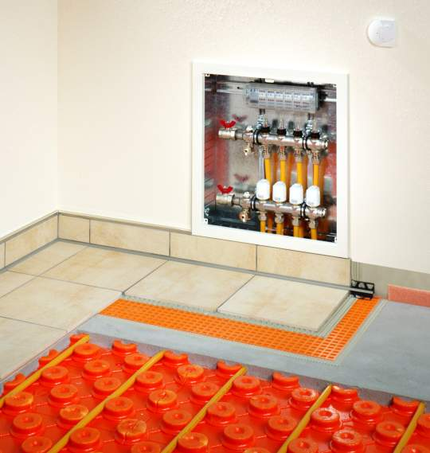
System - Technik der Zukunft
La técnica del futuro
CONFERENCIA BIOECONOMIC SITGES, 2 de octubre de 2015

Slide 23
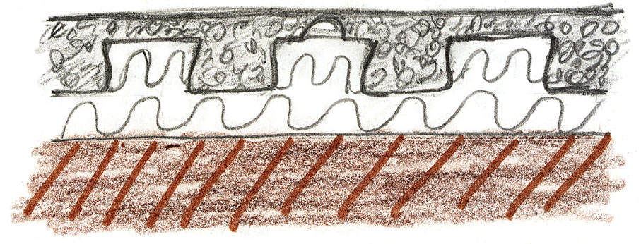
SISTEMA BEKOTEC
PAVIMENTOS FLOTANTES SIN DESPERFECTOS:
CONFERENCIA BIOECONOMIC SITGES, 2 de octubre de 2015

Slide 24
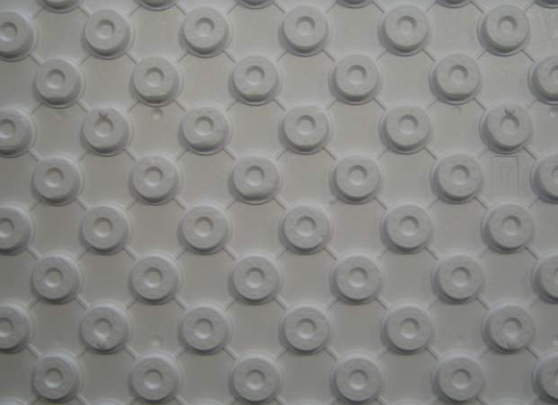
Estriche / Bauphysik
SISTEMA BEKOTEC
PAVIMENTOS FLOTANTES SIN DESPERFECTOS:
CONFERENCIA BIOECONOMIC SITGES, 2 de octubre de 2015

Slide 25
Estriche / Bauphysik
LAMINA DITRA
DESOLIDARIZACION Y DISTRIBUCION DEL CALOR
CONFERENCIA BIOECONOMIC SITGES, 2 de octubre de 2015

Slide 26
Estriche / Bauphysik
BEKOTEC-THERM
CONFERENCIA BIOECONOMIC SITGES, 2 de octubre de 2015

Slide 27
BEKOTEC - THERM
Ventajas constructivas:
Baja altura de construcción
Ahorro de material y peso: Solo 57 kg
frente 131 kg
Pavimentos de cerámica y piedra natural sin fisuras
Recrecidos de mortero sin juntas de movimiento
Diseño individual de los pavimentos
Corto tiempo de instalación
Alta resistencia
Sin armaduras
CONFERENCIA BIOECONOMIC SITGES, 2 de octubre de 2015

Slide 28
BEKOTEC - THERM
Ventajas de calefacción:
Suelo radiante de rápida reacción
Distribución homogénea del calor
Bajos costes de calefacción por baja temperatura impulsión
Compatibilidad efectiva con fuentes energéticas regenerativas
Comodidad
Higiénico y sano
Refrigeración
CONFERENCIA BIOECONOMIC SITGES, 2 de octubre de 2015

Slide 29
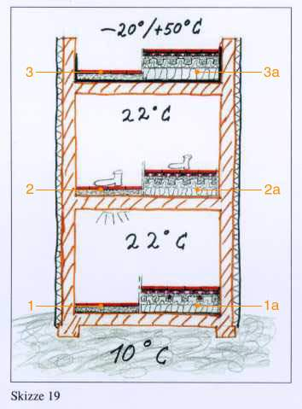
System - Technik der Zukunft
La técnica del futuro
CONFERENCIA BIOECONOMIC SITGES, 2 de octubre de 2015

Slide 30
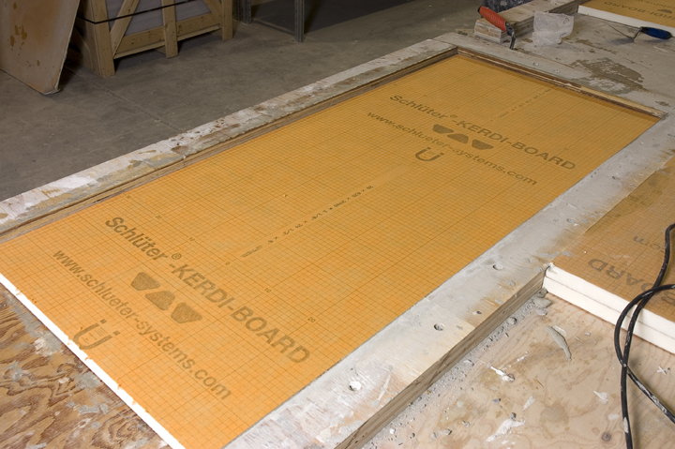
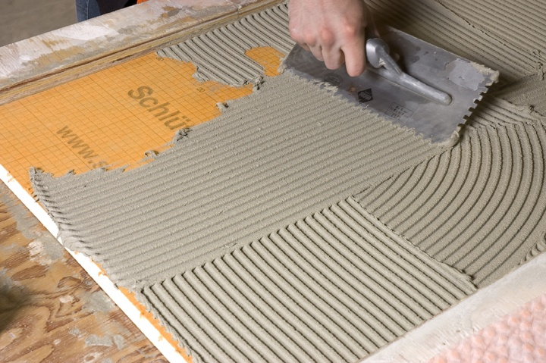
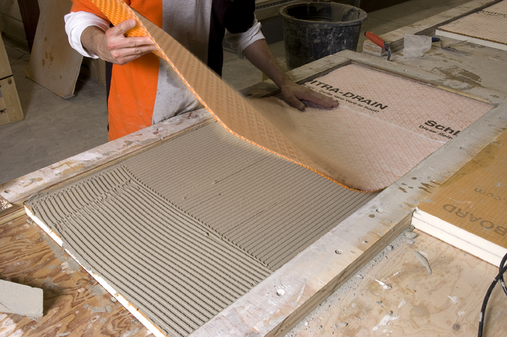
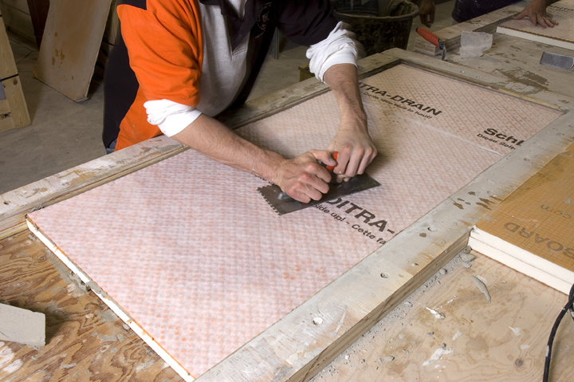

Slide 31
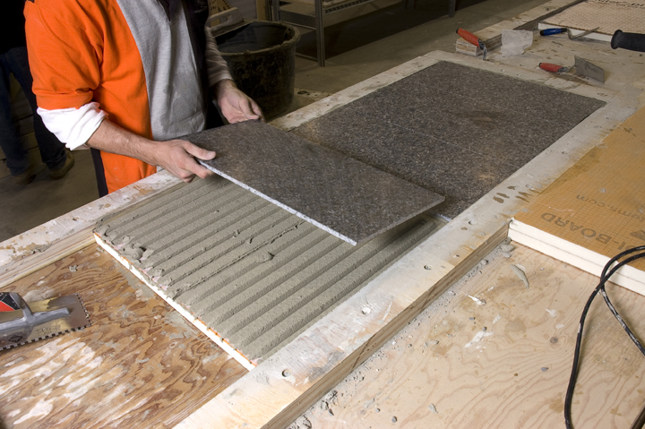
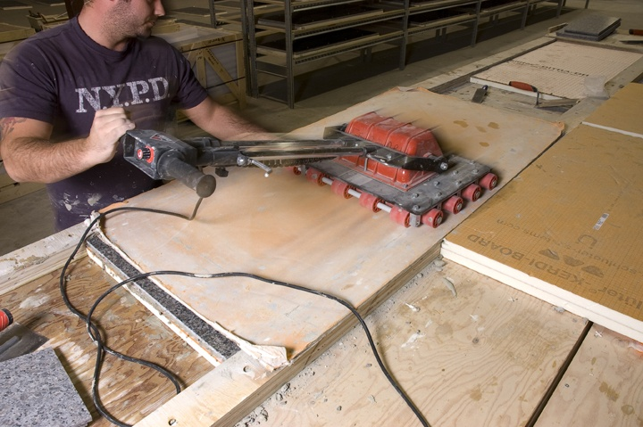
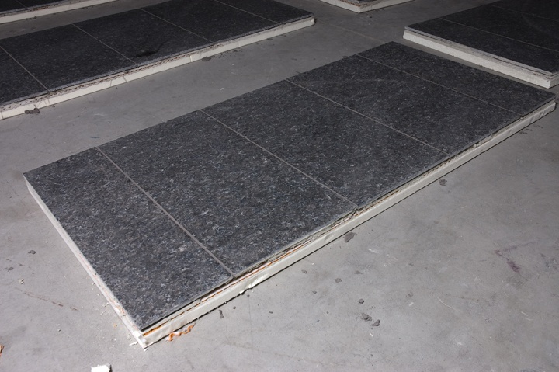
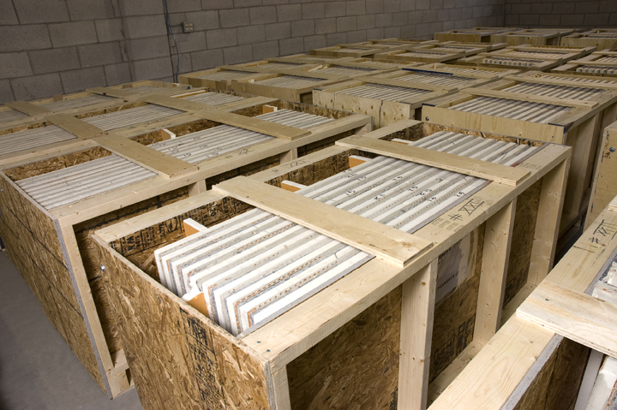

Slide 32
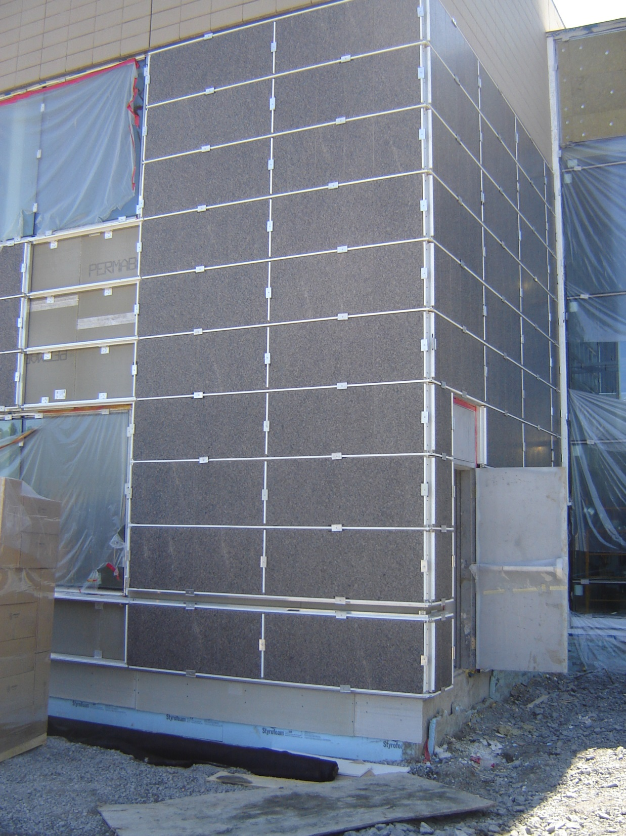
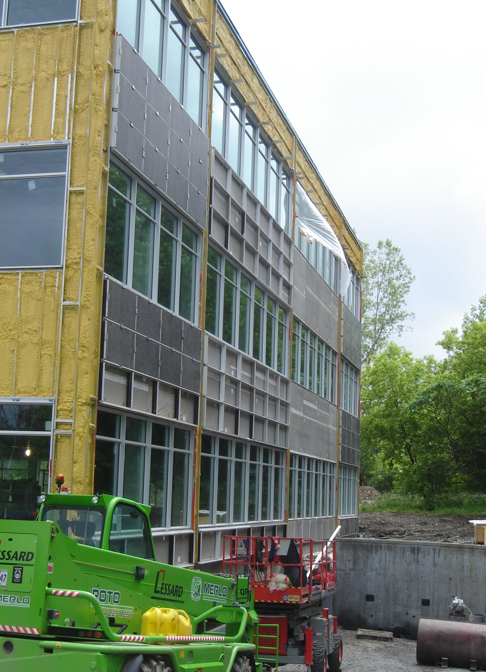

Slide 33
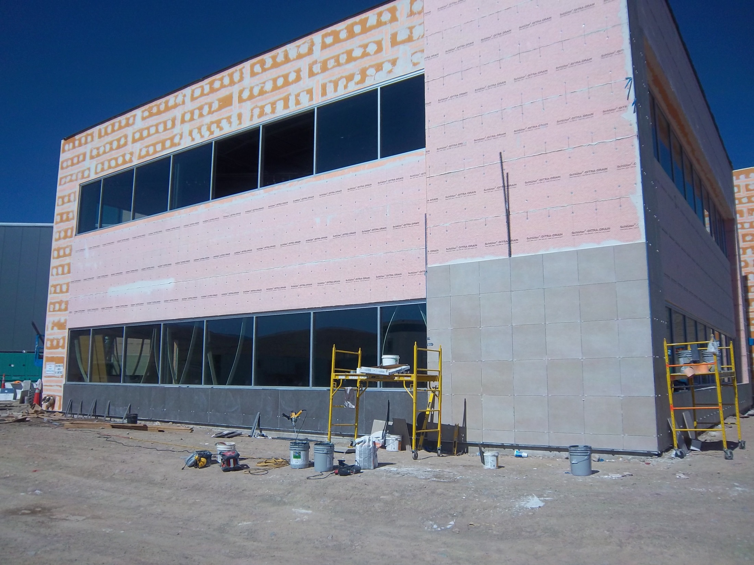

Slide 34
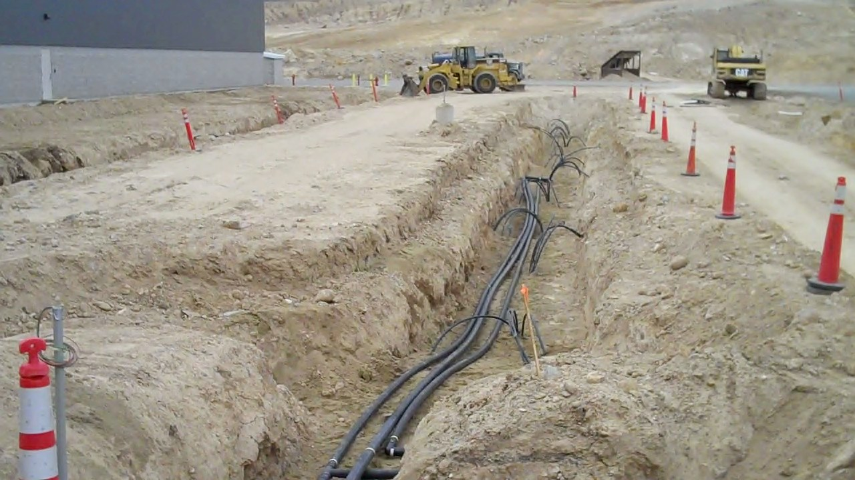
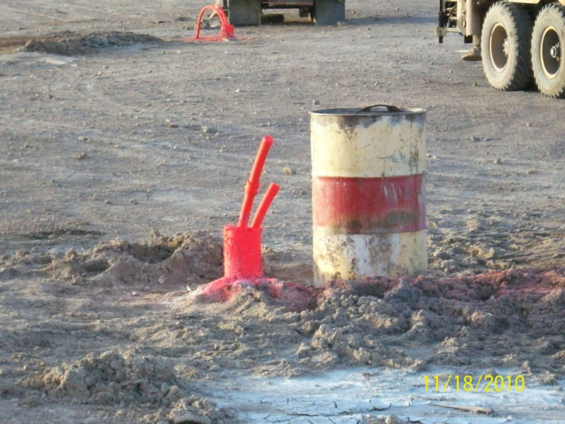
Calefacción y refrigeración con geotermia
Notes:
Well Field Ground source well field located below the employee parking area consists of 36 wells at an average depth of 300 feet. The well field acts as the primary source of heating and cooling for the building. Energy model shows an overall savings of greater than 50% for the building.
Upper left picture shows the two test wells that were dug to check soil density and temperatures at several depths.

Slide 35
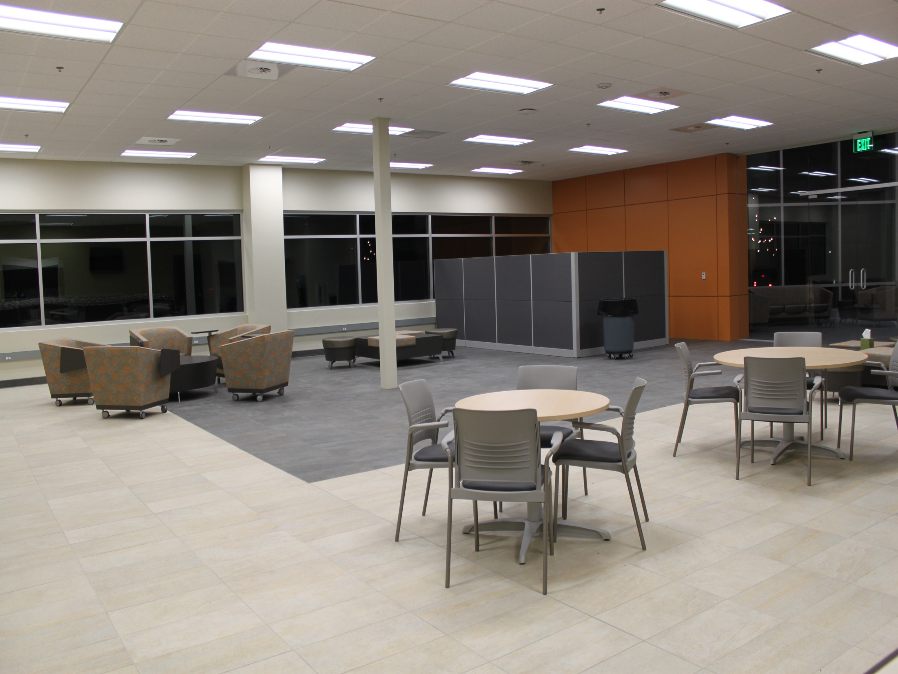
Uso de gres porcelánico
Producto natural con fácil mantenimiento
100 % reciclable
Conductor de calor y frío ideal
Notes:
Porcelain Tile Used extensively throughout the facility because it is a natural product (clay) which is very easy to maintain, lasts a lifetime, 100% recyclable, dust free, VOC free and a perfect conductor of both heat and cold for the hydronic system
With over 41,000 square feet of interior and exterior tiled surfaces, our Reno facility is an excellent example of how ceramic tile applications are consistent with green building practices. In fact, using tile as a delivery system improves the return on investment, and enables sophisticated systems to function at their most efficient level.

Slide 36
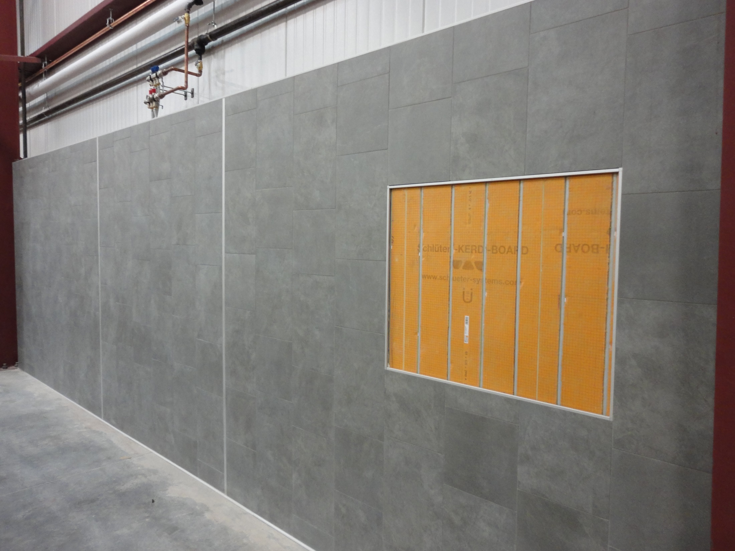
Paredes radiantes
Notes:
Radiant Wall (experimental, explain the process of routing the boards/ thickness 2 layers 1”/ 2”
First of its kind in North America
Supplies 50% of the heat demand for the warehouse which consists of 2.4 Million cubic ft by volume.
980 linear ft long x 8 ft high, connected to the well field via the mechanical room
2 solar hot air panels on the back wall create the additional 50% of the warehouse heat demand
Surface finished in both tile and sheet rock (This will demonstrate the superior heat conductivity of a tiled surface).
All the same advantages as the radiant floors in the office.
The radiant wall eliminated the need for a cooling tower.

Slide 37
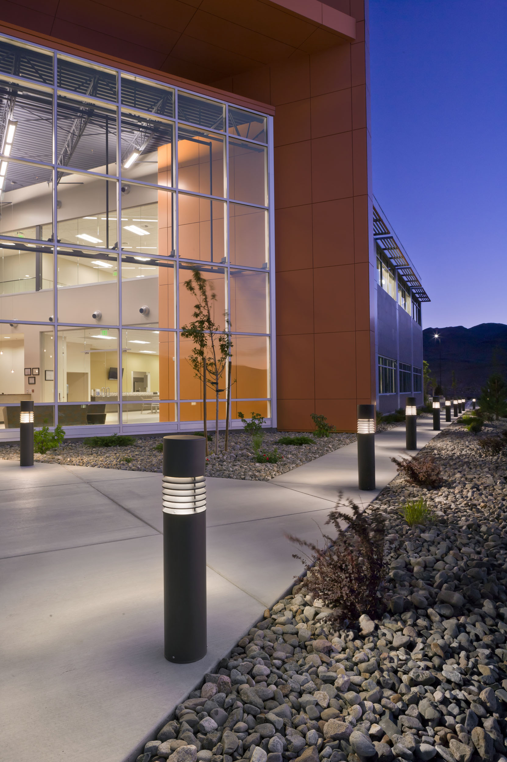
Iluminación baja para evitar contaminación de luz
Notes:
Lighting Exterior lighting (mostly LED) was kept to a minimum so as not to cause light pollution. No light whatsoever extends beyond the property line
Lighting
Energy efficient High Bay lighting with zone & motion sensor controls to reduce consumption.

Slide 38
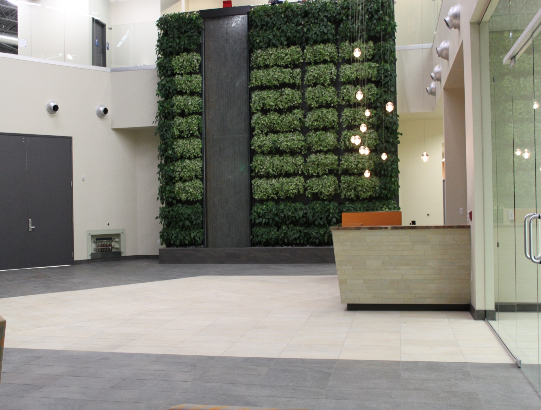
Green Living Wall
+ 200 plantas en un área de 40 m²
2 cascadas de agua y un depósito de retención
Mejora de la calidad del aire absorbiendo dióxodo de carbono y añadiendo oxígeno al aire
Humidificación del edificio
Notes:
Green Living Wall
Over 200 plants spread out over a 400 square foot area
Two story waterfall and retention basin
Improves air quality by absorbing carbon dioxide
adds oxygen to the air
acts as bio-filters by absorbing VOC
reduces noise levels
helps humidify the building
The two variegated plants used are N’Joy Pothos and Philodentrons.

Slide 39
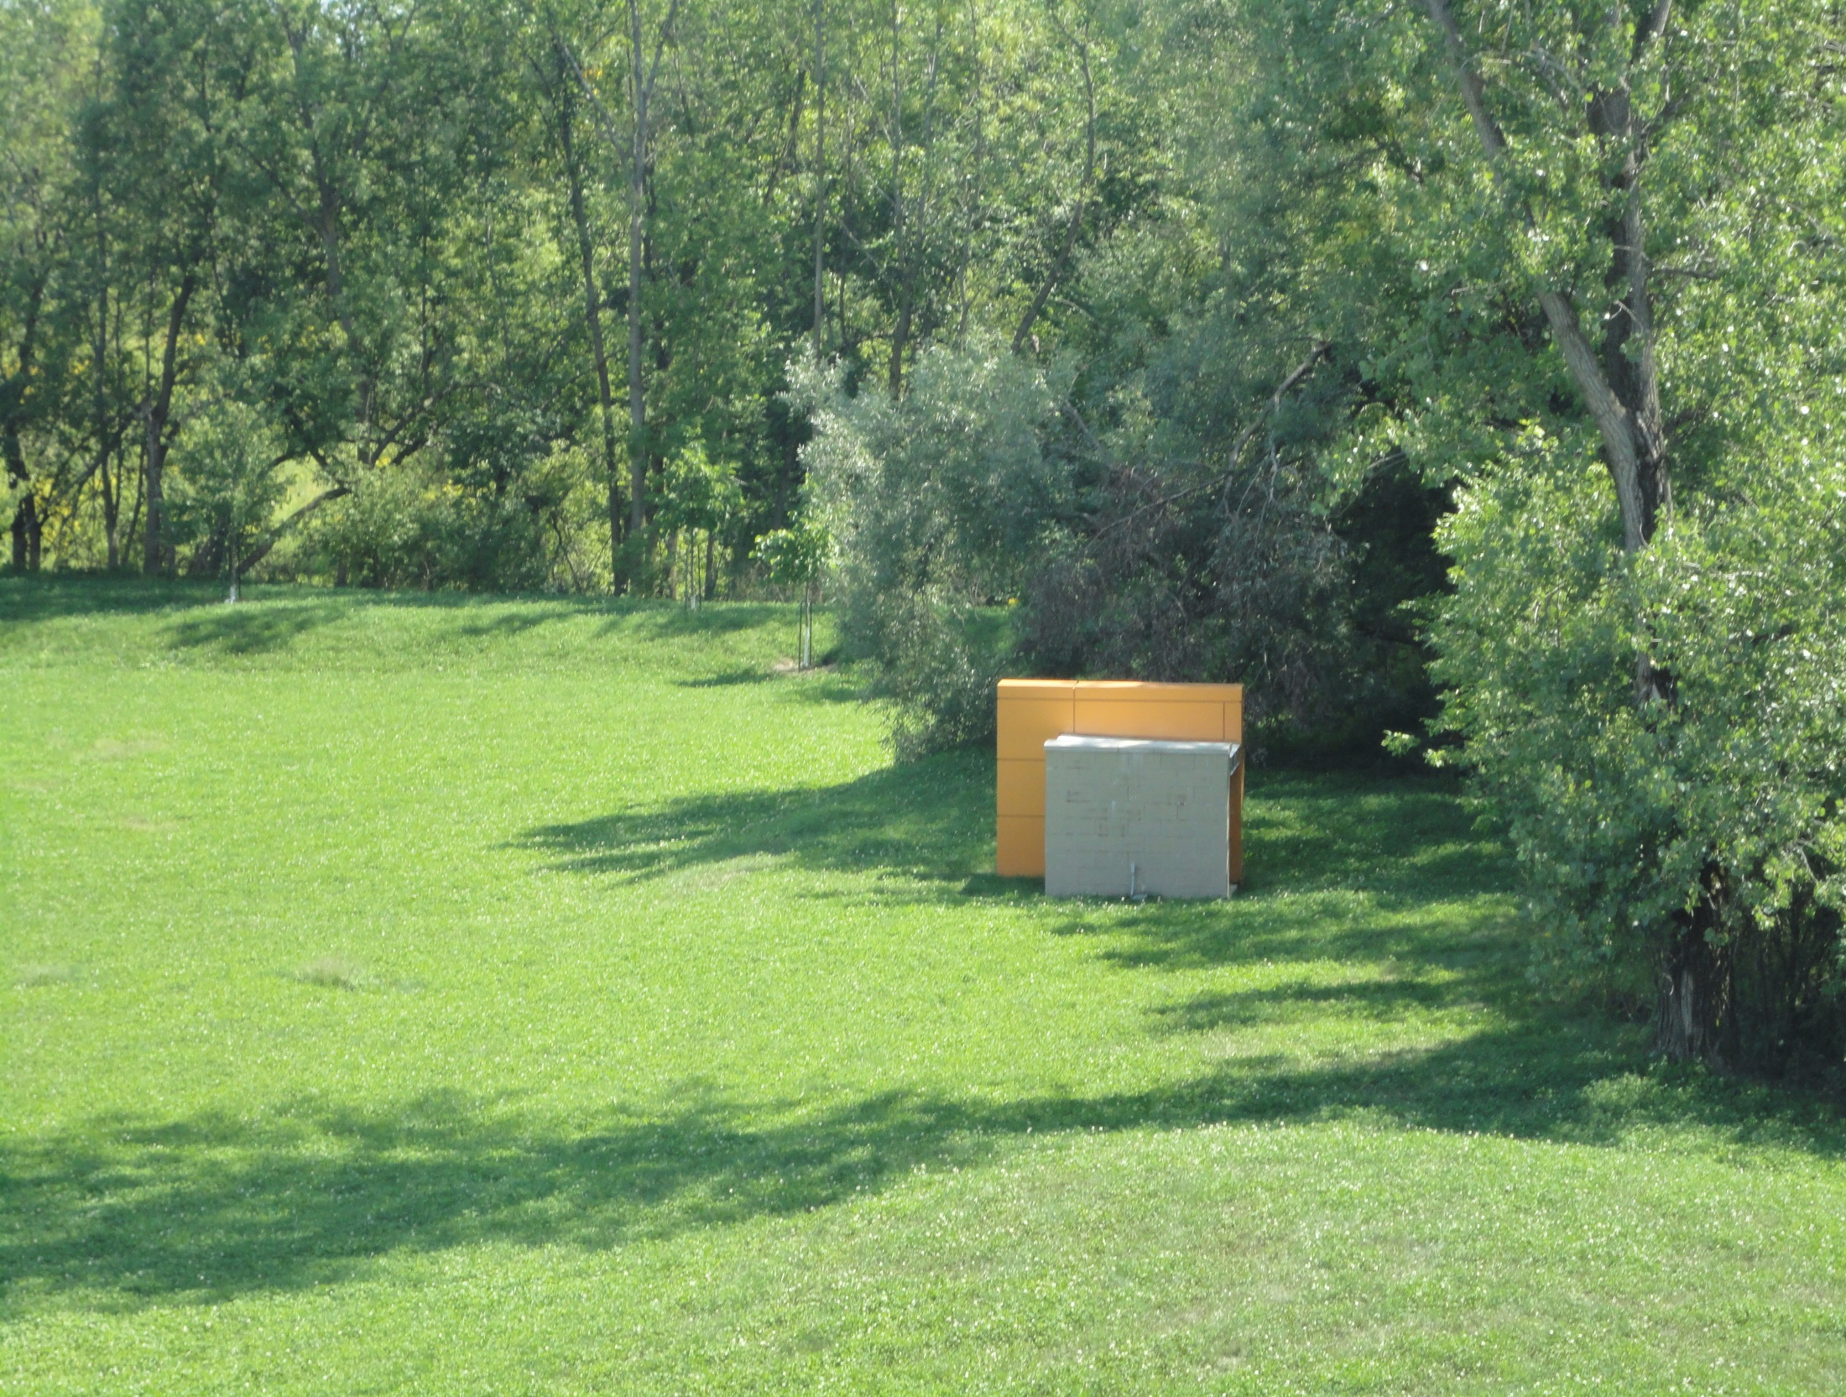
Pozo canadiense

Slide 40
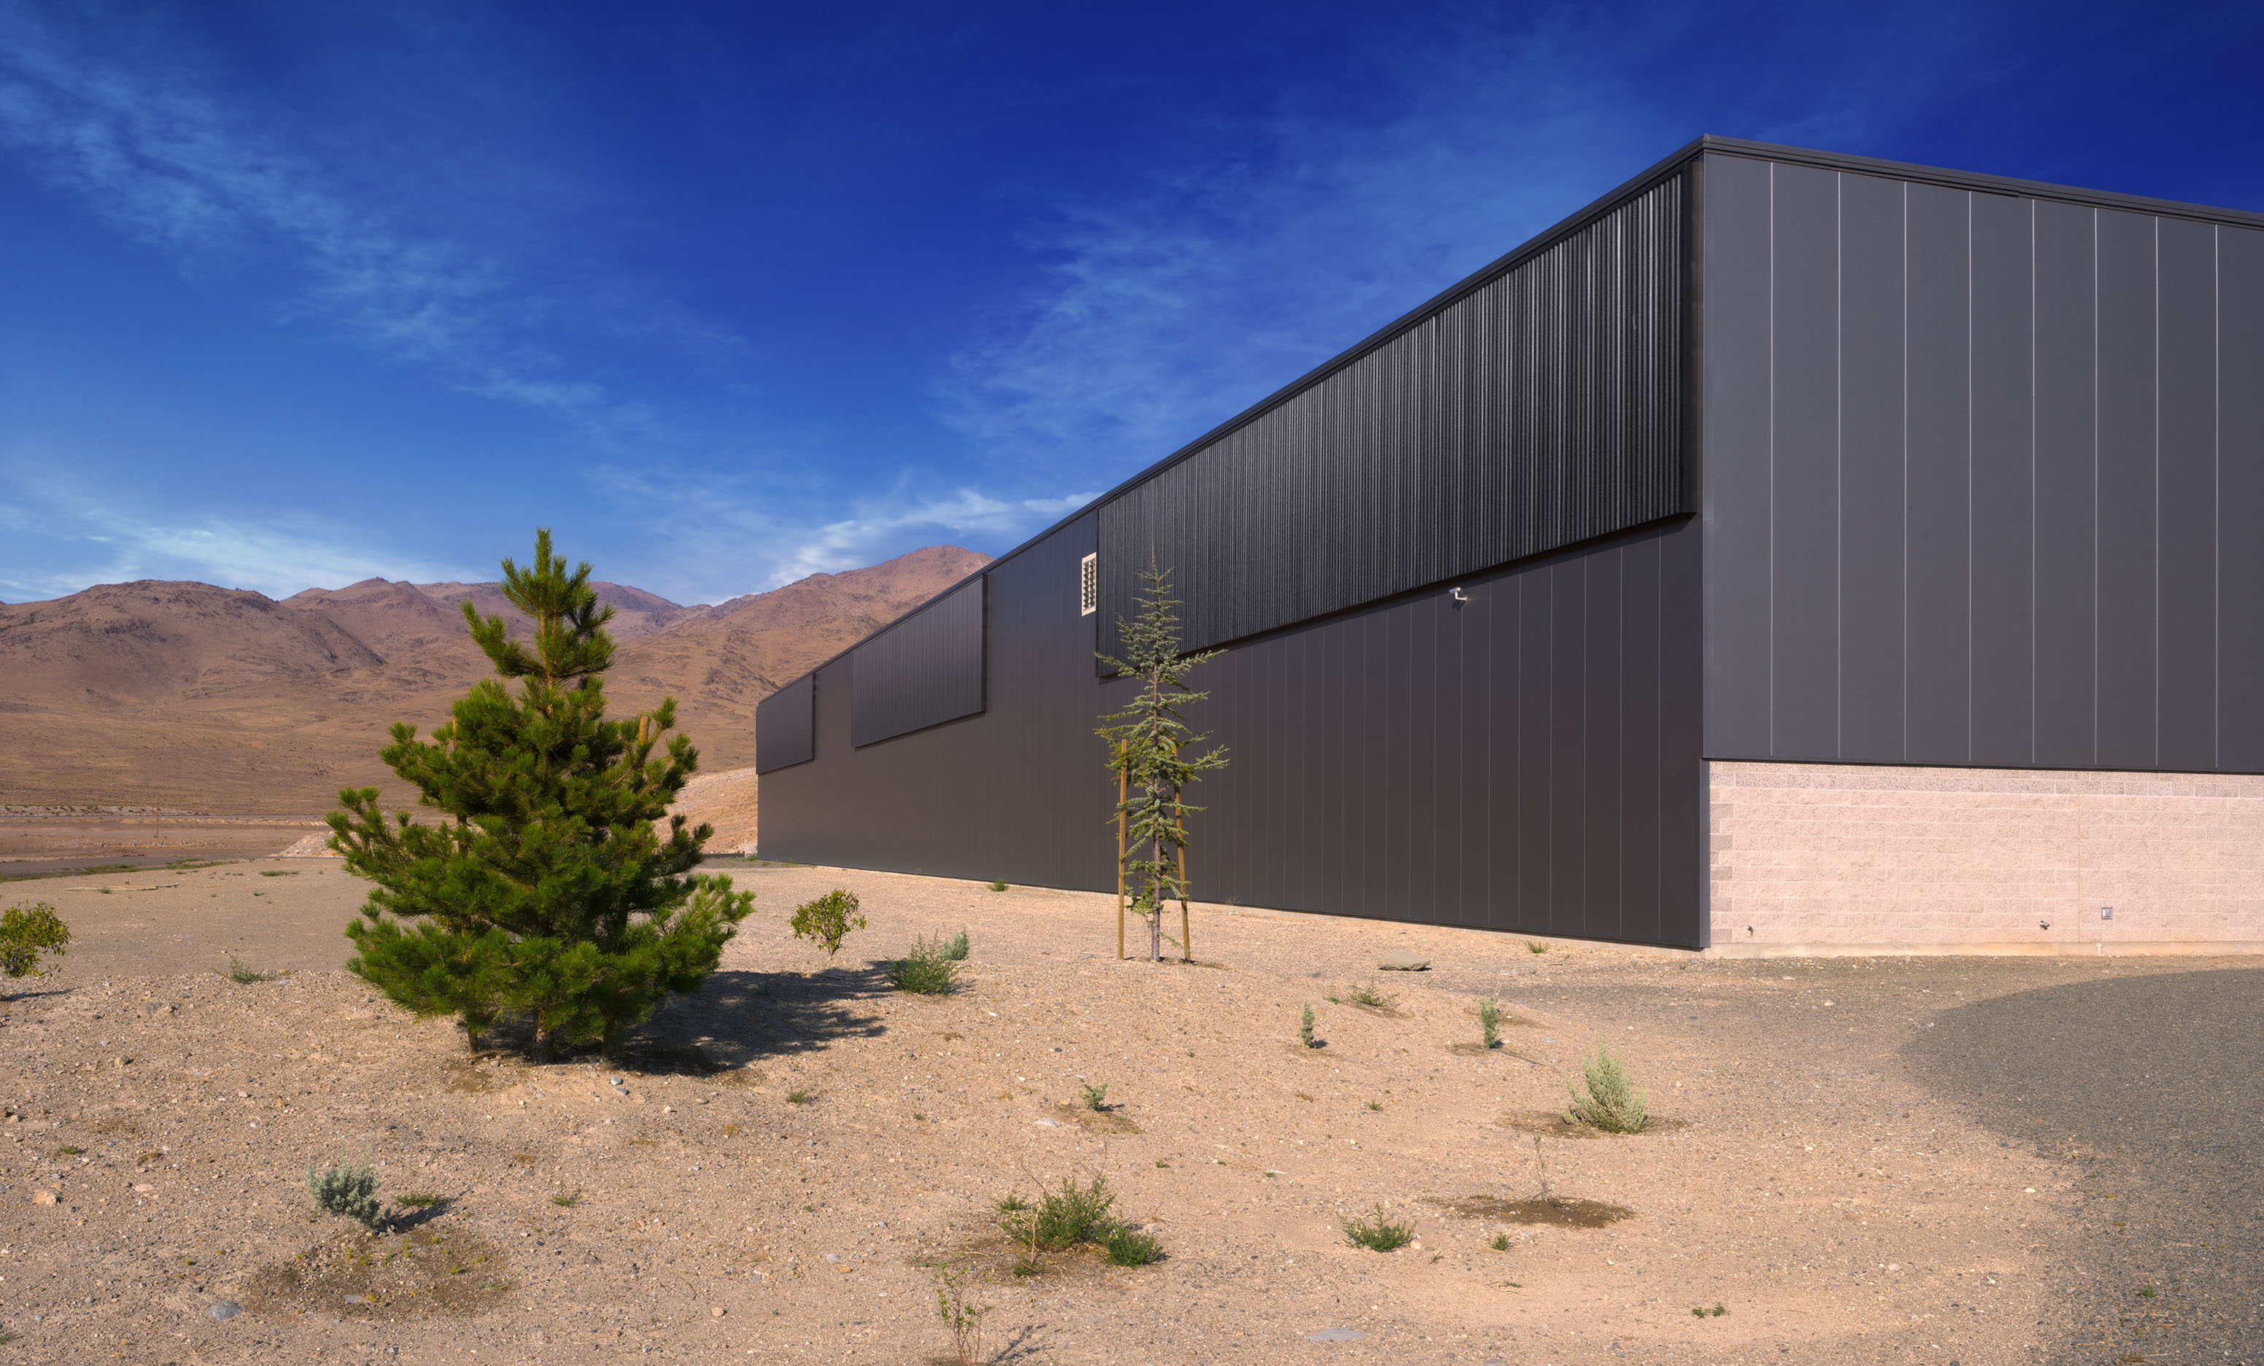
Pared solar
Capaz de generar 27º grados por encima de la temperatura ext.
Calefacción gratuita y aire fresco
Notes:
Solar Wall
3 solar wall units totaling 4,500 square feet, on the south wall of the warehouse
One services the office while the other two serve the warehouse.
Each is capable of generating up to 80 degrees F above the outdoor temperature all throughout the heating season.
FREE heating plus fresh air.
Solar Walls Two solar walls provide an additional 3,000 square feet of supplemental heating during the heating season, at no cost

Slide 41
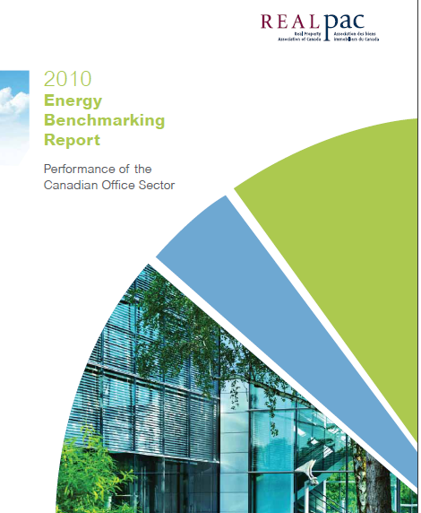
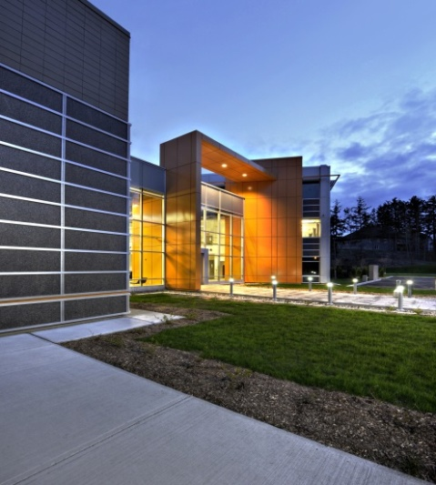
Economía con sentido común 2009

Slide 42
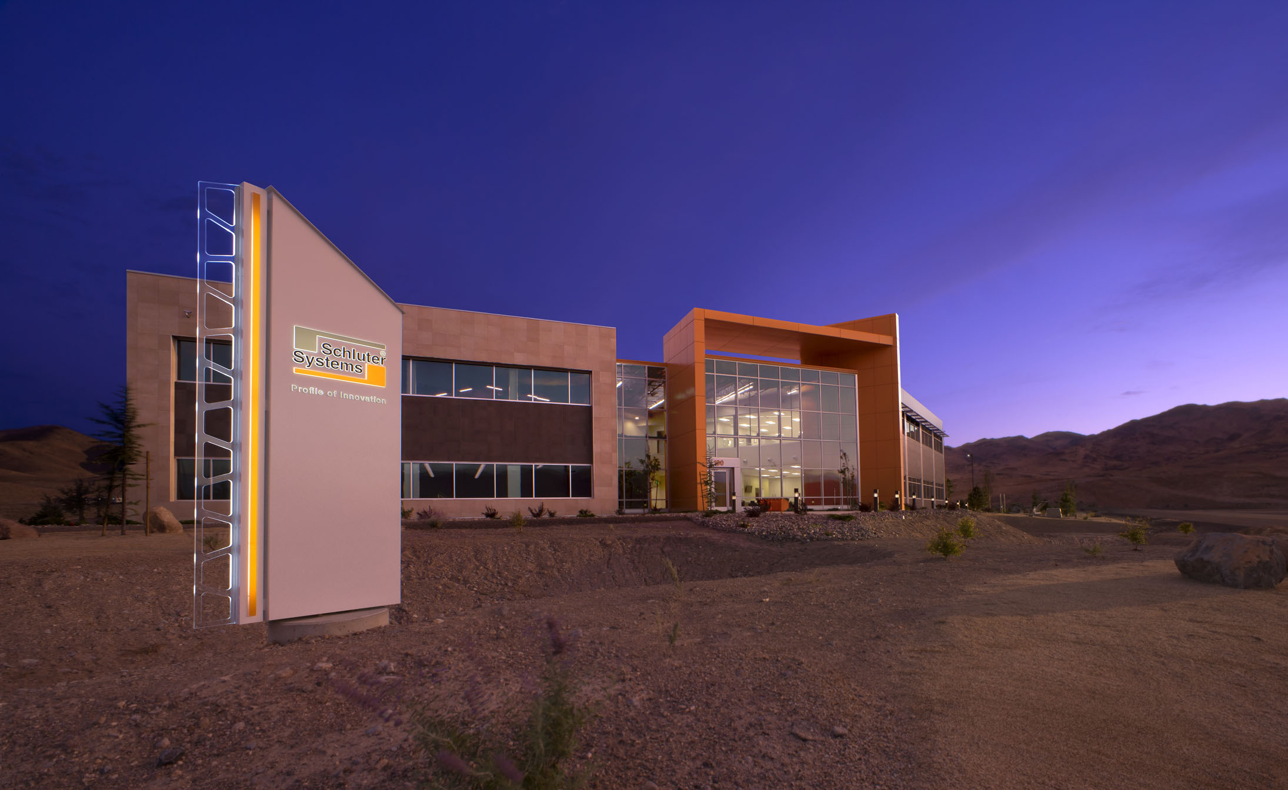
Schlüter®-Systems
GRACIAS

Slide 43
CONFERENCIA BIOECONOMIC SITGES, 2 de octubre de 2015

